Slide 1
4. 파일과 디렉터리

Slide 2
4-1 소개
파일 시스템의 추가적인 특징들과 파일의 특성들 살펴봄

Slide 3

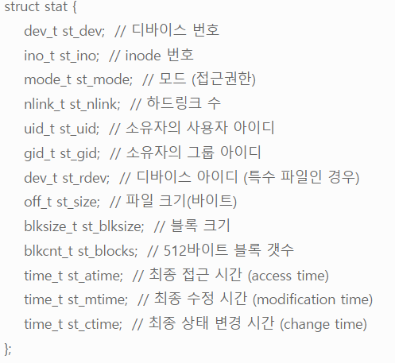
4-2 stat, fstat, lstat 함수
- stat, fstat, lstat 함수 =>
특징
-파일 정보를 읽어오는 함수
-반환값(셋 다): 성공 시 0, 오류 시 -1
-모두 인트형 정수를 반환
-fstat함수는 구조체 포인터 buf와 인수형 정수 fd를 인자 받음
(파일넘버)
-stat와 lstat 함수는 문자열 포인터, 구조체 포인터 buf를 인자 받음
(파일 이름)
const char *path : stat 을 얻고자 하는 파일의 경로
struct stat * buf : 특정한 구조체를 가르키는 포인터로 함수를 호출하기 전에 그 구조체를 미리 준비해야 함
Stat구조체

Slide 4
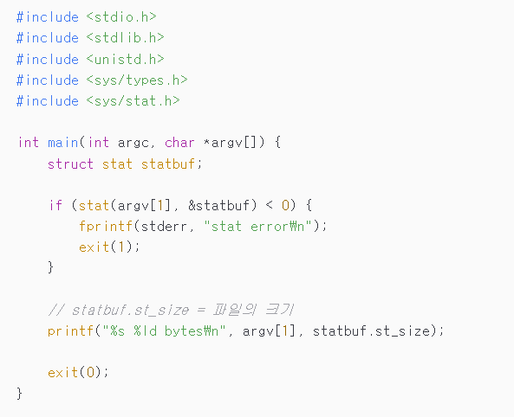
4-2 stat, fstat, lstat 함수
- stat 함수 예제

Slide 5
4-3 파일의 종류
1.정규 파일 - 가장 흔한 종류의 파일, 파일에 담기는 자료의 형태가 특별하게 정해져있지 않음
2.디렉터리 파일 - 다른 파일들의 이름과 그 파일들에 대한 정보를 가리키는 포인터들을 담은 파일
3.블록 특수 파일 – 블록 단위로 데이터를 읽고 씀 (8KB)
4.문자 특수 파일 – 섹터 단위로 데이터를 읽고 씀 (512byte)
5.FIFO - 프로세스간의 통신에 쓰이는 파이프로 이름이 있는 파이프 파일
6.소켓 – 네트워크의 입출력을 담당하는 API로 두 호스트 컴퓨터 사이의 정보를 전달
7.기호링크 – 다른 파일을 가리키는 타입의 파일

Slide 6
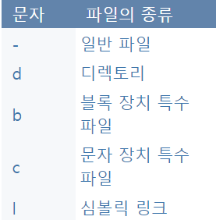
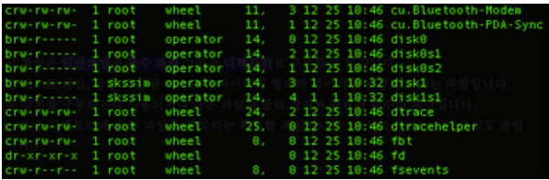
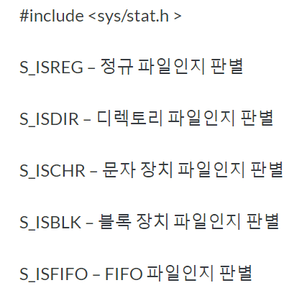
4-3 파일의 종류
ls –l 명령어 사용
stat시스템 호출로 파일의 상태 값을 얻어온 후 매크로 함수를 이용해 파일의 종류를 알 수 있음

Slide 7
4-4 access함수
리눅스 시스템에서는 사용자 계정에 따라 파일 접근 권한을 다르게 부여할 수 있습니다. 그리고 사용자 계정은 크게 사용자 ID와 그룹 ID가 있습니다.
사용자 ID는 로긴한 ID를 의미하는 실제 사용자 ID(Real User ID)와 프로세스 실행 상태에서 권한 기준인 유효 사용자 ID(Effective User ID)가 있습니다. 일반적으로 실제 사용자 ID는 유효 사용자 ID와 같지만 프로그램에 saved set user id가 있을 때 유효 사용자 ID는 실제 사용자 ID와 다를 수 있습니다.
그룹 ID도 실제 로긴한 사용자의 그룹 ID와 보조 그룹 ID들과 프로세스 실행 상태에서 권한 기준인 유효 그룹 ID가 있습니다. 마찬가지로 실제 그룹 ID와 유효 그룹 ID는 일반적으로 같지만 saved set group id가 있을 때 유효 그룹 ID는 실제 그룹 ID와 다를 수 있습니다.
사용자 ID와 그룹 ID에 관한 사항은 계정 설정에 관한 시스템 호출을 다룰 때 자세히 소개하기로 할게요.
리눅스 시스템에서는 파일에 접근할 때 사용자 계정이나 그룹에 따라 접근 권한이 다르게 부여할 수 있습니다. 그리고 access 함수로 파일에 읽기, 쓰기, 실행 권한과 존재하는지 확인할 수 있습니다.

Slide 8

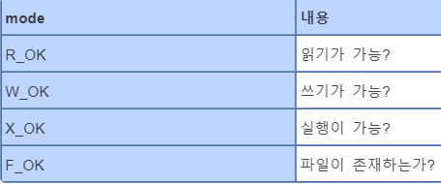
4-4 access함수
- access함수 =>
특징
-프로세스가 지정한 파일이 존재하는지, 읽거나 쓰거나 실행이 가능한 지를 확인
-반환값: 성공 시 0, 오류 시 -1
const char *pathname : 파일이나 디렉토리 전체 이름
Int mode : 검사할 내용
Mode 종류

Slide 9
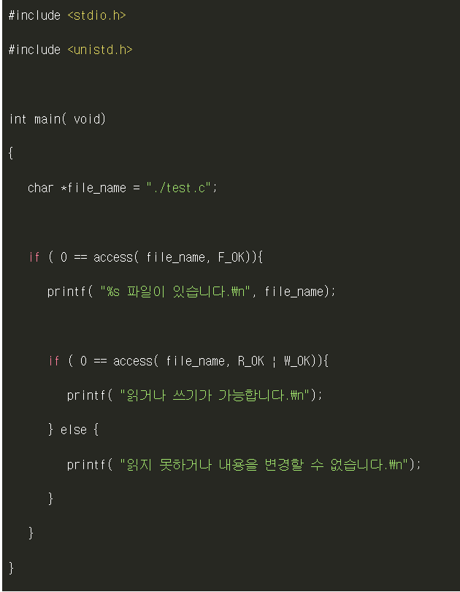
4-4 access함수
- access함수 예제

Slide 10
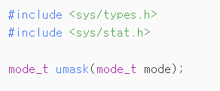
4-5 umask 함수
-리눅스 시스템에서는 파일에 접근할 때 사용자 계정이나 그룹에 따라 접근 권한이 다르게 부여할 수 있음
- umask 함수 =>
특징
-새 파일을 만 들 때 권한 마스크 설정
-시스템 관리자는 파일의 접근 허가를 불허하는 최소한의 값을 설정
-반환값: 변경되기 전의 umask 값
mode_t mode : 파일 접근 권한 비트들

Slide 11
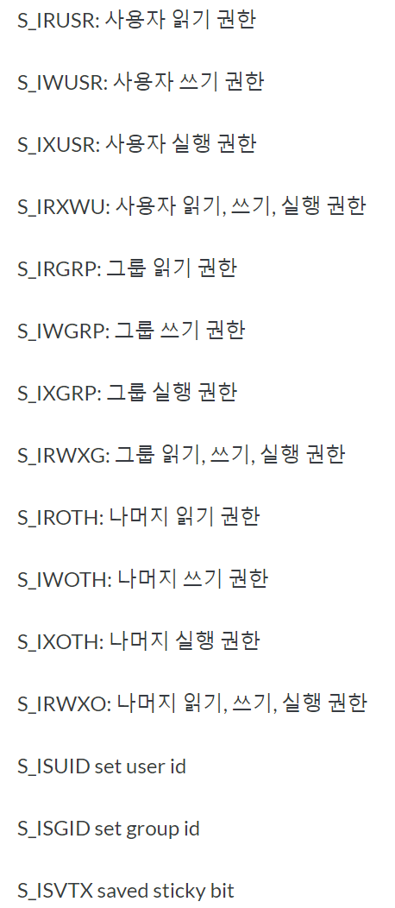
4-5 umask 함수
rwx rwx rwx = 777
rwx = 7
rwx = 7
rwx = 7
- umask 함수 =>
특징
예제) Umask 022 값을 준다면?
=>777-022= 755가 되어서 그룹이나 기타사람들은 쓰기가 불가능 해짐

Slide 12
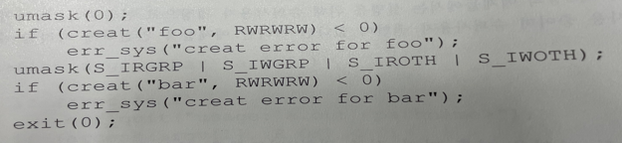
4-5 umask 함수
- umask 함수 =>
rw- rw- rw- =666 (foo)
특징
--- rw- rw- =066 (umask)
--- rw- rw- =600 (bar)

Slide 13
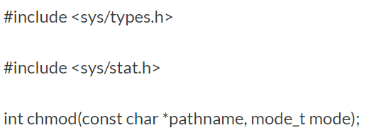
4-6 chmod, fchmod 함수
- chmod 함수 =>
특징
-기존 파일의 파일 접근 허용 비트들을 변경하는 데 쓰임
-지정된 파일에 작동
-반환값: 성공 시 0, 오류 시 -1
mode_t mode : 파일 접근 권한 비트들

Slide 14
4-6 chmod, fchmod 함수
- fchmod 함수 =>
특징
-기존 파일의 파일 접근 허용 비트들을 변경하는 데 쓰임
-이미 열린 파일에 작동
-반환값: 성공 시 0, 오류 시 -1
mode_t mode : 파일 접근 권한 비트들

Slide 15
4-6 chmod, fchmod 함수
파일 접근 권한 비트들<sys/stat.h>
비트 단위 OR로 결합한 값을 넣음

Slide 16
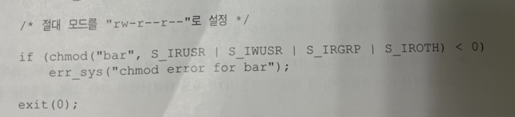
4-6 chmod, fchmod 함수
Group
4
rw- r-- r--
user( 소유자)
6
Others
4

Slide 17
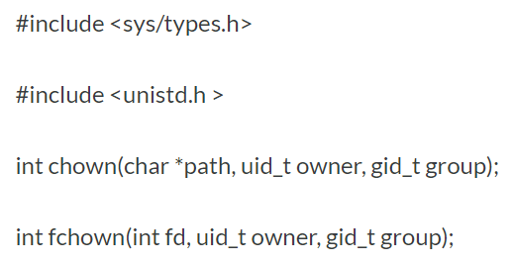
4-7 chown, fchown 함수
차이점? 파일명으로 받을 것인지 파일 번호로 받을 것인지
- chown, fchwon 함수=>
특징
-파일의 소유자 ID 및 소유 그룹 ID를 변경할 때 사용
-반환값: 성공 시 0, 오류 시 -1
-그룹 ID만 변경할 때는 owner 인자를 -1을 전달하고
-소유자 ID만 변경할 때는 group 인자를 -1 전달
uid_t owner: 사용자 ID 입력
gid_t group: 그룹 ID 입력

Slide 18
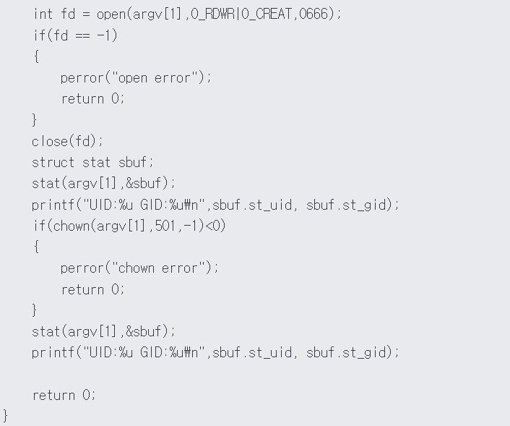
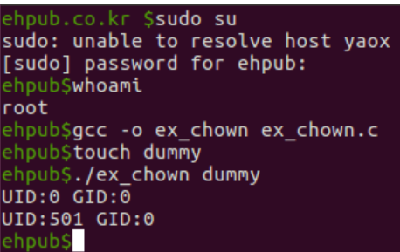
4-7 chown, fchown 함수

Slide 19
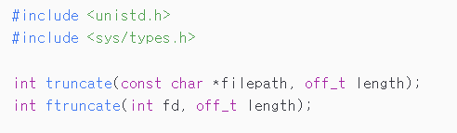
4-8 truncate, ftruncate 함수
차이점? 파일경로로 받을 것인지 파일 디스크립터로 받을 것인지
- truncate, ftruncate 함수 =>
특징
-파일의 크기를 조정할 때 사용
-반환값: 성공 시 0, 오류 시 -1 errno 설정
off_t length: 대상 파일의 새 파일 크기 (바이트 단위)

Slide 20
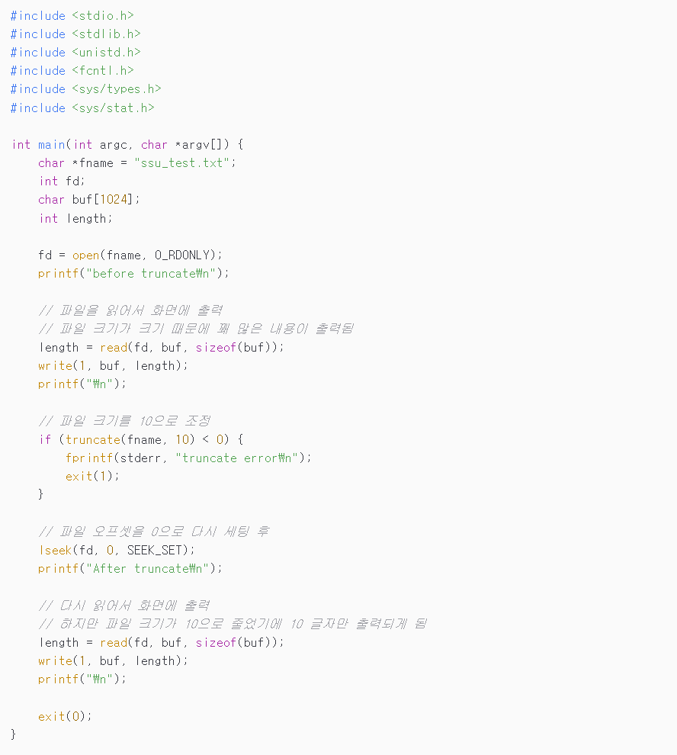
4-8 truncate, ftruncate 함수
특징
off_t length: 대상 파일의 새 파일 크기 (바이트 단위)

Slide 21
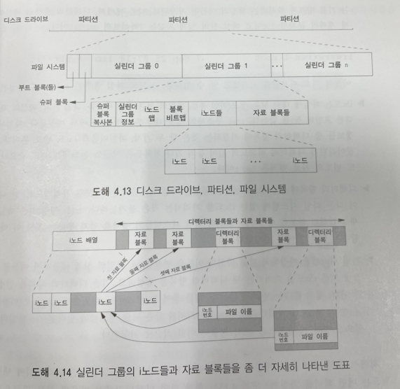
4-9 link, unlink, remove, rename 함수
파일 시스템의 구조

Slide 22
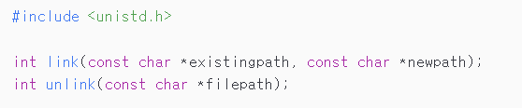
4-9 link, unlink, remove, rename 함수
- link 함수 =>
특징
지정한 파일의 링크파일을 만들어주는 함수(새로워진 파일을 클릭하면 기존 파일이 열리는)
반환값: 성공 시 0, 오류 시 -1
두 경로는 같은 파일시스템에 존재해야함
const char *existingpath : 링크 파일을 만들 대상 파일의 경로
const char *newpath : 만들어질 링크 파일의 경로

Slide 23
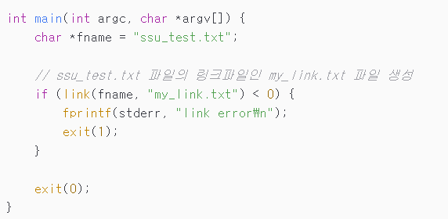
4-9 link, unlink, remove, rename 함수
ssu_test
내용
특징
원본 파일
메모리
const char *existingpath : 링크 파일을 만들 대상 파일의 경로
My_link
const char *newpath : 만들어질 링크 파일의 경로
링크 시 같은 메모리 가르킴
하드링크
파일
하드링크 : 원본 파일과 동일한 inode를 가지는 파일

Slide 24
4-9 link, unlink, remove, rename 함수
- unlink 함수 =>
특징
지정한 파일의 링크를 끊어주는 함수
반환값: 성공 시 0, 오류 시 -1
두 경로는 같은 파일시스템에 존재해야함
const char *filepath : unlink() 할 대상 파일의 경로

Slide 25
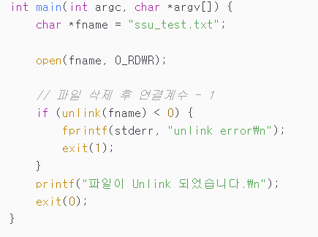
4-9 link, unlink, remove, rename 함수
ssu_test
내용
특징
원본 파일
메모리
지정한 파일의 링크를 끊어주는 함수
반환값: 성공 시 0, 오류 시 -1
두 경로는 같은 파일시스템에 존재해야함
My_link
링크 시 같은 메모리 가르킴
const char *filepath : unlink() 할 대상 파일의 경로
하드링크
파일
원본 파일이 삭제 되었어도 링크된 파일이 메모리를 가르키고 있기 때문에
메모리 할당이 해제되지 않는다. => 삭제 개념이 아니다 => 링크된 개수가 0개 일때 삭제되는 것이다.(메모리 할당 해제)

Slide 26
4-9 link, unlink, remove, rename 함수
- remove함수 =>
특징
지정한 경로의 파일을 삭제
반환값: 성공 시 0, 오류 시 -1
- rename함수 =>
특징
파일 및 디렉토리의 이름을 변경(파일을 이동할 때 사용가능)
반환값: 성공 시 0, 오류 시 -1

Slide 27

4-10 symlink 함수
- symlink 함수 =>
특징
파일의 심볼릭 링크를 생성
반환값: 성공 시 0, 오류 시 -1
두 경로는 같은 파일시스템에 존재해야함
const char *oldpath : 심볼릭 링크를 만들고자 하는 대상 파일의 경로
const char *newpath : 심볼릭 링크 파일의 경로
심볼릭링크 : 원본 파일을 가리키는 파일

Slide 28
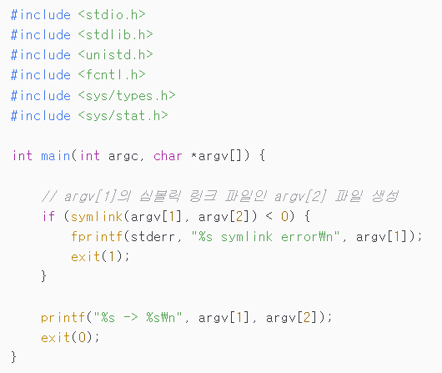
4-10 symlink 함수
특징
파일의 심볼릭 링크를 생성
반환값: 성공 시 0, 오류 시 -1
두 경로는 같은 파일시스템에 존재해야함
원본파일
바로가기 생성
(심볼릭 링크파일)
const char *newpath : 심볼릭 링크 파일의 경로
원본 파일이 삭제되면
심볼릭 링크 파일은 삭제

Slide 29
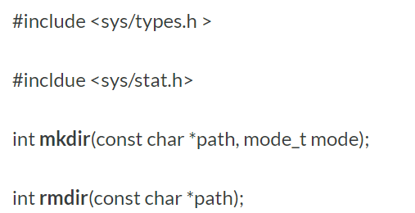
4-11 mkdir, rmdir 함수
-mkdir, rmdir 함수 =>
특징
디렉터리를 생성 및 제거
반환값: 성공 시 0, 오류 시 -1
const char *path : 폴더 이름
mode_t mode : 접근 권한 비트들

Slide 30


4-12 chdir, fchdir, getcwd 함수
- chdir, fchdir 함수 =>
특징
프로세서의 현재 디렉터리를 변경
반환값(둘 다): 성공 시 0, 오류 시 -1
const char *path : 경로 이름
int fd : 파일 디스크립터

Slide 31
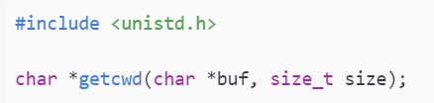
4-12 chdir, fchdir, getcwd 함수
- getcwd 함수 =>
특징
현재 작업 디렉토리의 full 경로 명을 얻음
반환값(둘 다): 성공 시 0, 오류 시 -1
char *buf : 현재 작업 디렉토리를 저장할 buffer
size_t size : buffer에 할당된 메모리의 크기

